Slide 1
Пример организации памяти мультипрограммной ЭВМ (Itanium)
1. Виртуальные адресные пространства и регистры регионов
2. Преобразование виртуального адреса в физический
Знать: формат виртуального и физического адреса, общую схему преобразования виртуального адреса в физический с использованием буфера ассоциативной трансляции, механизм защиты памяти по ключам с учетом прав доступа.

Slide 2
1. Виртуальные адресные пространства и регистры регионов
Виртуальное адресное пространство, определяемое 64-разрядным адресом, делится на восемь виртуальных регионов, каждый из которых имеет объем 2⁶¹ байт.
Регион выбирается тремя старшими битами виртуального адреса.
С каждым виртуальным регионом ассоциируется регистр региона (rr0-rr7), который определяет 24-битный идентификатор региона (уникальный номер адресного пространства).

Slide 3
Формат виртуального адреса
Номер виртуального региона
Номер виртуальной страницы
Регистры регионов
23
0
63
61
60
0
Адрес объекта на странице
rr0
VPN
Offset
VRN
rr1
Region ID
3
rr7
Идентификатор региона
84
61
60
0
RID
VPN
Offset
Возможна организация 2²⁴ виртуальных адресных пространств объемом 2⁶¹ или одного глобального адресного пространства объемом 2⁸⁵.
Возможны следующие размеры страниц: 4к, 8к, 16к, 64к, 256к, 1М, 4М, 16М, 64М, 256М.

Slide 4
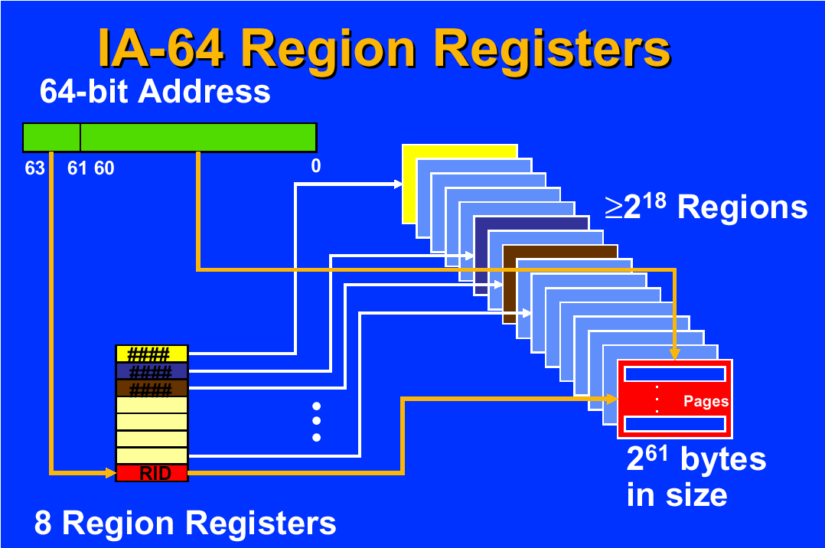

Slide 5
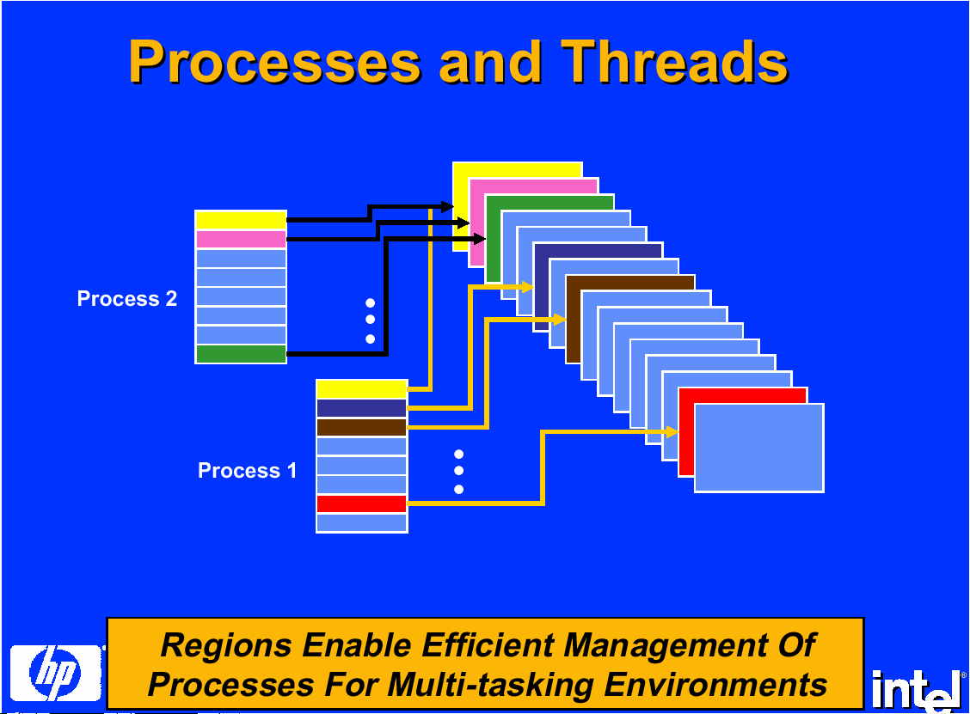

Slide 6
2. Преобразование виртуального адреса в физический
Процесс преобразования виртуального адреса в физический иллюстрируется на рисунке 2:
  key – ключ защиты памяти (домена);
  rights – права доступа;
  PPN – номер физической страницы;
  rk0, rk1,… – регистры ключей защиты памяти.
Каждый виртуальный адрес состоит из трех полей: номера виртуального региона (VRN), номера виртуальной страницы (VPN) и адреса объекта на странице (Offset).
Поле Offset не модифицируется при преобразовании адреса.
Граница между полями VPN и Offset зависит от размера используемых страниц.

Slide 7
Общая схема преобразования виртуального адреса в физический
Регистры
регионов
Виртуальный адрес
63
61
60
0
rr0
VPN
Offset
3
rr1
Region ID
VRN
rr7
Hash
24
Region ID
key
VPN
rights
FPN
Буфер ассоциативной трансляции (TLB)
24
Регистры
ключей
защиты
rk0
key
rights
60
0
FPN
Offset
rk1
Физический адрес

Slide 8
Процесс преобразования
С помощью битов VRN выбирается один из восьми регистров регионов.
Далее в буфере ассоциативной трансляции производится поиск строки, в которой совпадают значения полей виртуального номера страницы и идентификатора региона со значениями соответствующих полей, поступающих на вход буфера.
Если совпадение обнаружено, то номер физической страницы, содержащейся в этой строке буфера, используется для формирования физического адреса.
Физический адрес образуется путем конкатенации номера физической страницы и адреса объекта на странице.
Преобразование адреса выполняется с учетом заданного объема страницы, уровня привилегий, прав доступа, ключей защиты памяти.

Slide 9
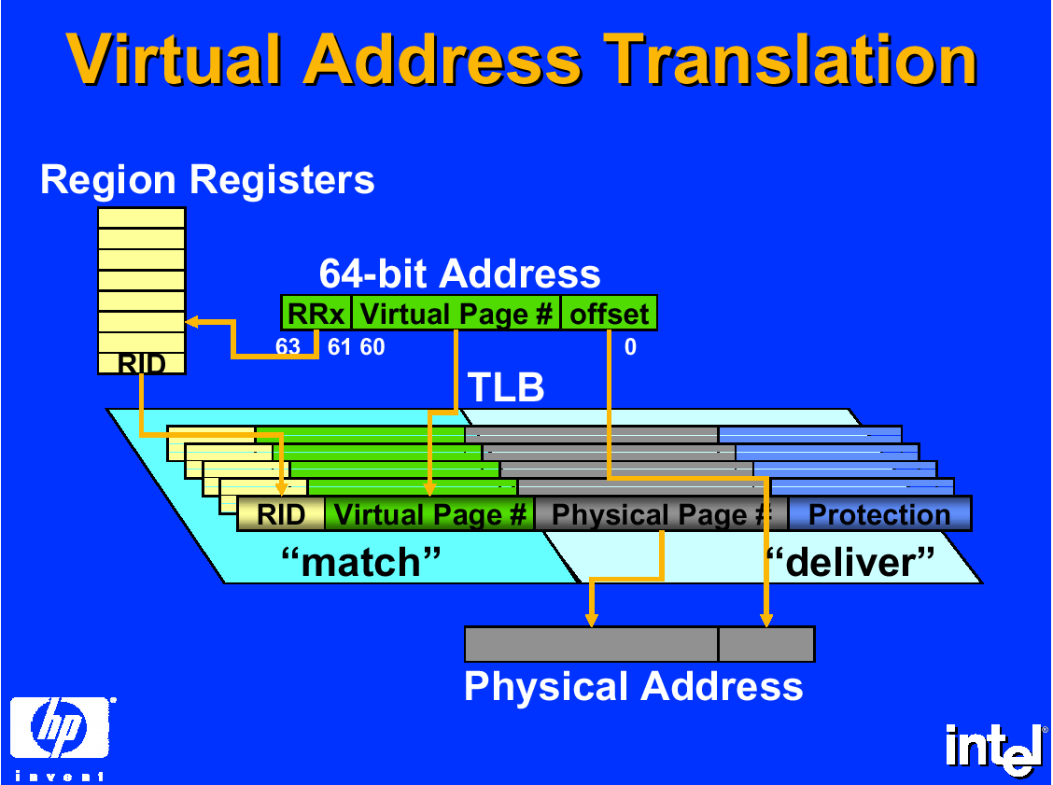

Slide 10
Процесс преобразования (продолжение)
Если строки для требуемой страницы в буфере ассоциативной трансляции нет, то процессор может продолжить поиск в виртуальной хеш-таблице страниц (VHPT). Найденная строка используется для преобразования адреса и обновления содержимого буфера.
Если требуемой строки нет ни в буфере, ни в хеш-таблице страниц, то процессор формирует сигнал промаха и для преобразования адреса используется операционная система. После того, как операционная система обновит содержимое TLB или/и VHPT производится рестарт прерванной команды, и выполнение программы продолжается.
Хеш-таблица страниц является расширением буфера ассоциативной трансляции, находящегося в процессоре. Она размещается в памяти и может быть автоматически просмотрена процессором.

Slide 11
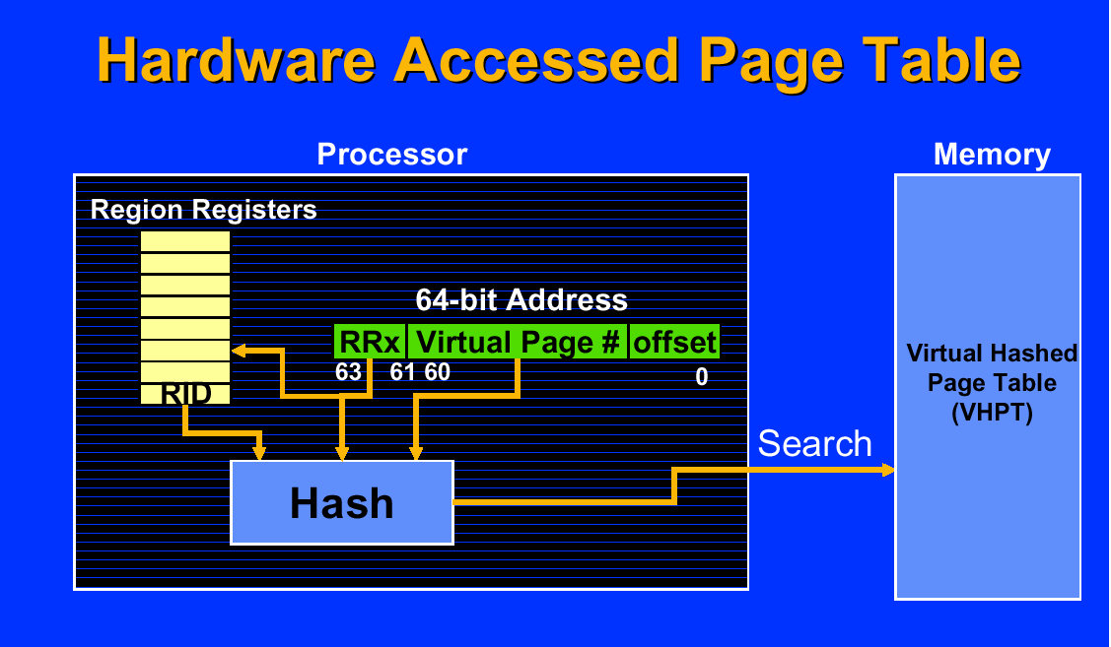

Slide 12
Защита памяти по ключам
Используемая защита памяти по ключам предполагает, что с каждой виртуальной страницей ассоциируется уникальный идентификатор защиты домена (некоторой области памяти).
В регистрах ключей защиты памяти присутствуют все ключи, необходимые процессу. При преобразовании адреса ключ страницы сравнивается со всеми ключами, находящимися в регистрах ключей защиты памяти.
В случае совпадения ключа страницы с ключом в одном из регистров производится дальнейшее сравнение прав доступа страницы с правами доступа, хранящимися в регистре. При этом используются следующие биты прав доступа: "запрещено чтение", "запрещена запись", "запрещено выполнение".
Процессор содержит по крайней мере 16 регистров ключей защиты для хранения ключей с разрядностью не менее 18.

Slide 13
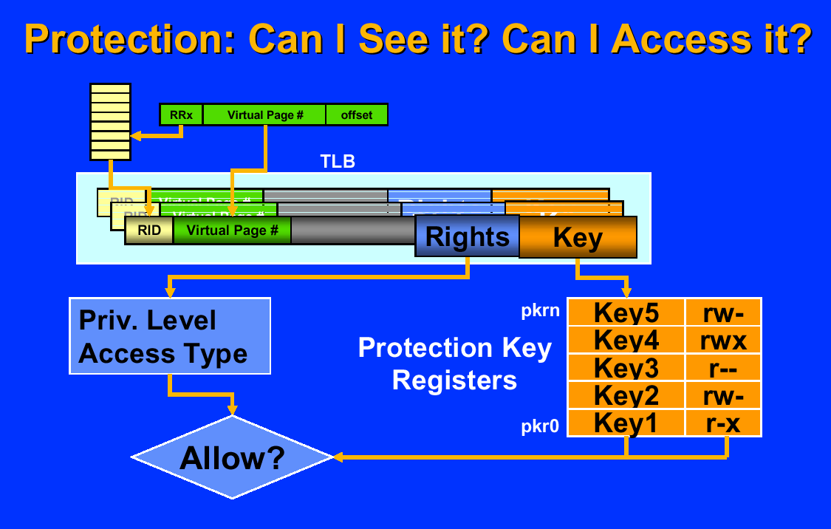

Slide 14
Буфер ассоциативной трансляции
Буфер ассоциативной трансляции состоит из двух буферов: команд – ITLB и данных – DTLB. В свою очередь каждый из выделенных буферов делится на две секции: регистры трансляции (TR) и кэш-транслятор (CT).
В системе команд процессора предусмотрены операции для работы с регистрами, используемыми для преобразования адреса и защиты памяти.

Slide 15
